Slide 1
ЭКОНОМИЧЕСКАЯ ИГРА
Горячева Наталия Владимировна , учитель начальных классов.
Левшова Ольга Викторовна, учитель начальных классов.

Slide 2
« Без игры нет и не может быть полноценного умственного развития»
В.А.Сухомлинский

Slide 3
Выбор капитанов
Анаграмма
ренконцикуя
конкуренция

Slide 4

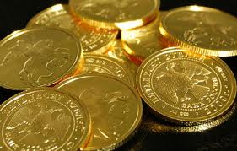
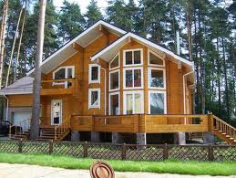
Конкуренция
(от лат. столкновение) – соперничество между участниками рынка за получение преимуществ.

Slide 5
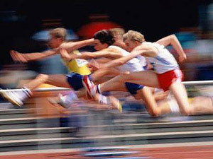
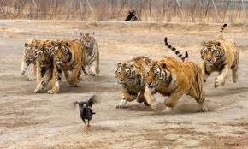

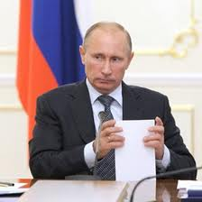
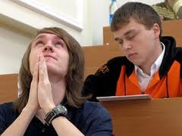
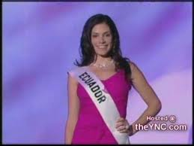
Где встречается конкуренция?
Спорт Природа Устройство на работу
Поступление в ВУЗ Конкурс красоты Выборы президента

Slide 6
Разминка
На товаре быть должна
Обязательно
цена
Журчат ручьи, промокли ноги
Весной пора платить
налоги
Сколько купили вы колбасы,
Стрелкой покажут вам точно
весы

Slide 7
Разминка
Дела у нас пойдут на лад:
Мы в лучший банк внесли свой
вклад
Мебель купили, одежду, посуду
Брали для этого в банке мы
ссуду
На рубль – копейки, на доллары – центы
Бегут – набегают в банке
проценты

Slide 8
Д
С
В
К
П
Р
Т
Б
А

Slide 9


АКАЦИЯ
2 А
акция

Slide 10
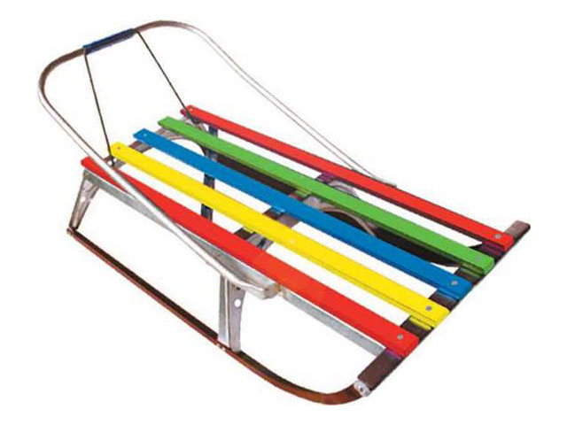
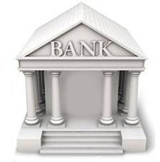
,
С=Б
банк

Slide 11
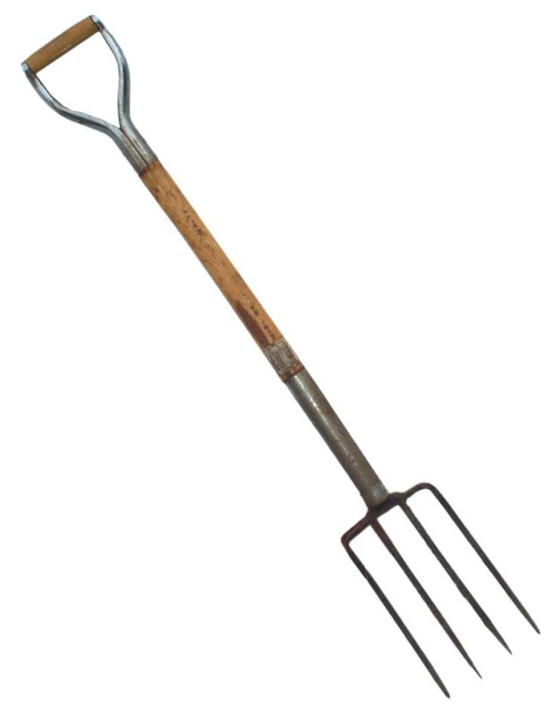
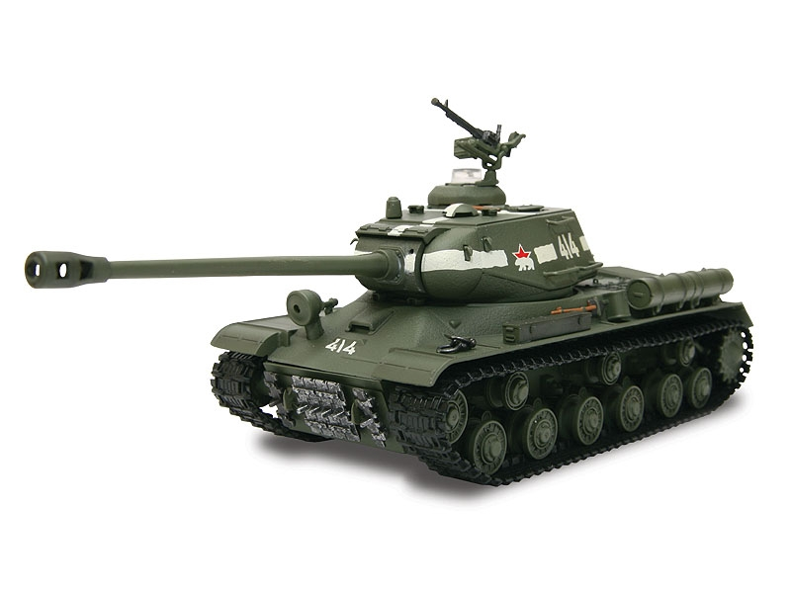
Ы=Ю
,
,
А
И
валюта

Slide 12

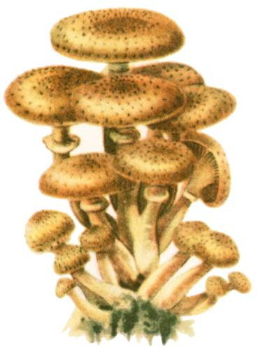


,
,
П=Д
ДЕНЬГИ

Slide 13

Н=Л
КАПИТАЛ

Slide 14
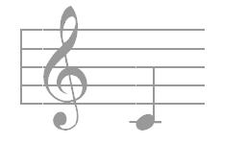


П
мия
ПРЕМИЯ

Slide 15
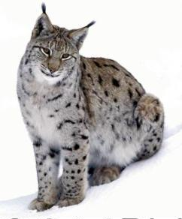
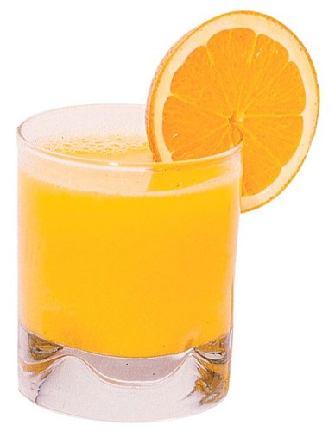
,
,
С=Н
РЫНОК

Slide 16
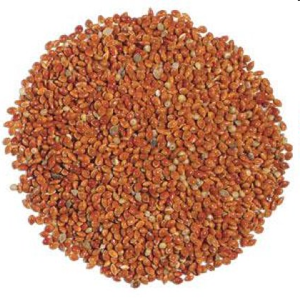
,
С
СПРОС

Slide 17

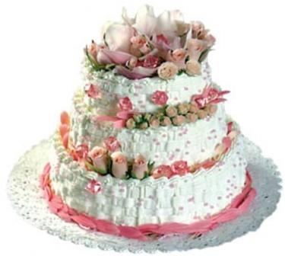
,
,
ЛЯ
С=Г
ТОРГОВЛЯ

Slide 18
пенсия
Сипеня
Лакмера
Парталаз
Оводрог
Каноэкоми
реклама
зарплата
договор
экономика

Slide 19


РЕКЛАМА
(от лат. - выкрикивать) - информация, распространенная любым способом, в любой форме и с использованием любых средств.

Slide 20
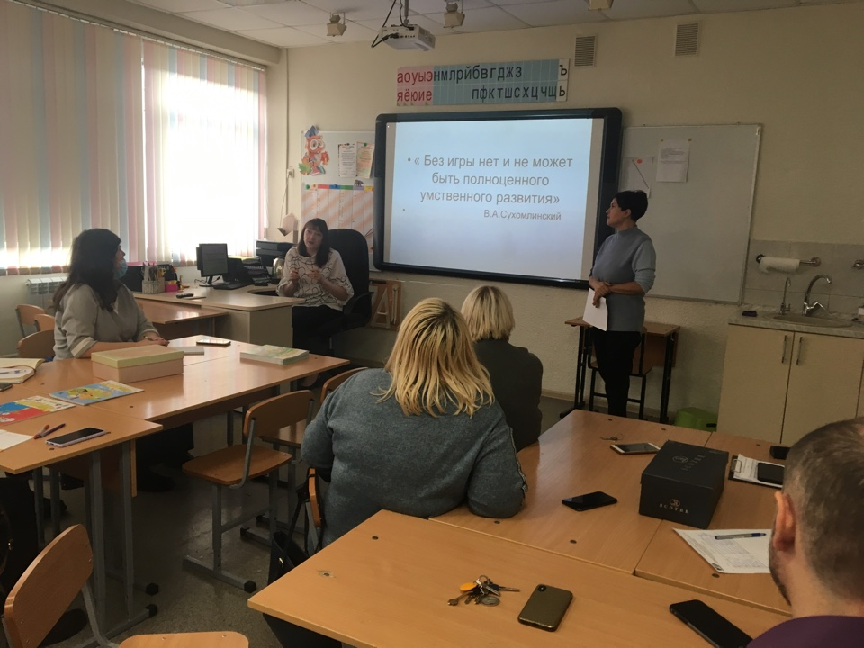
Мастер - класс

Slide 21
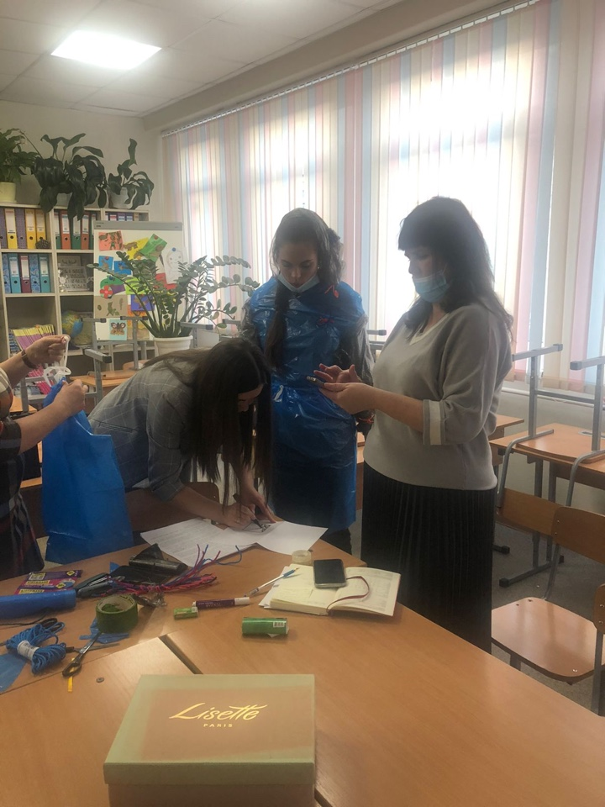
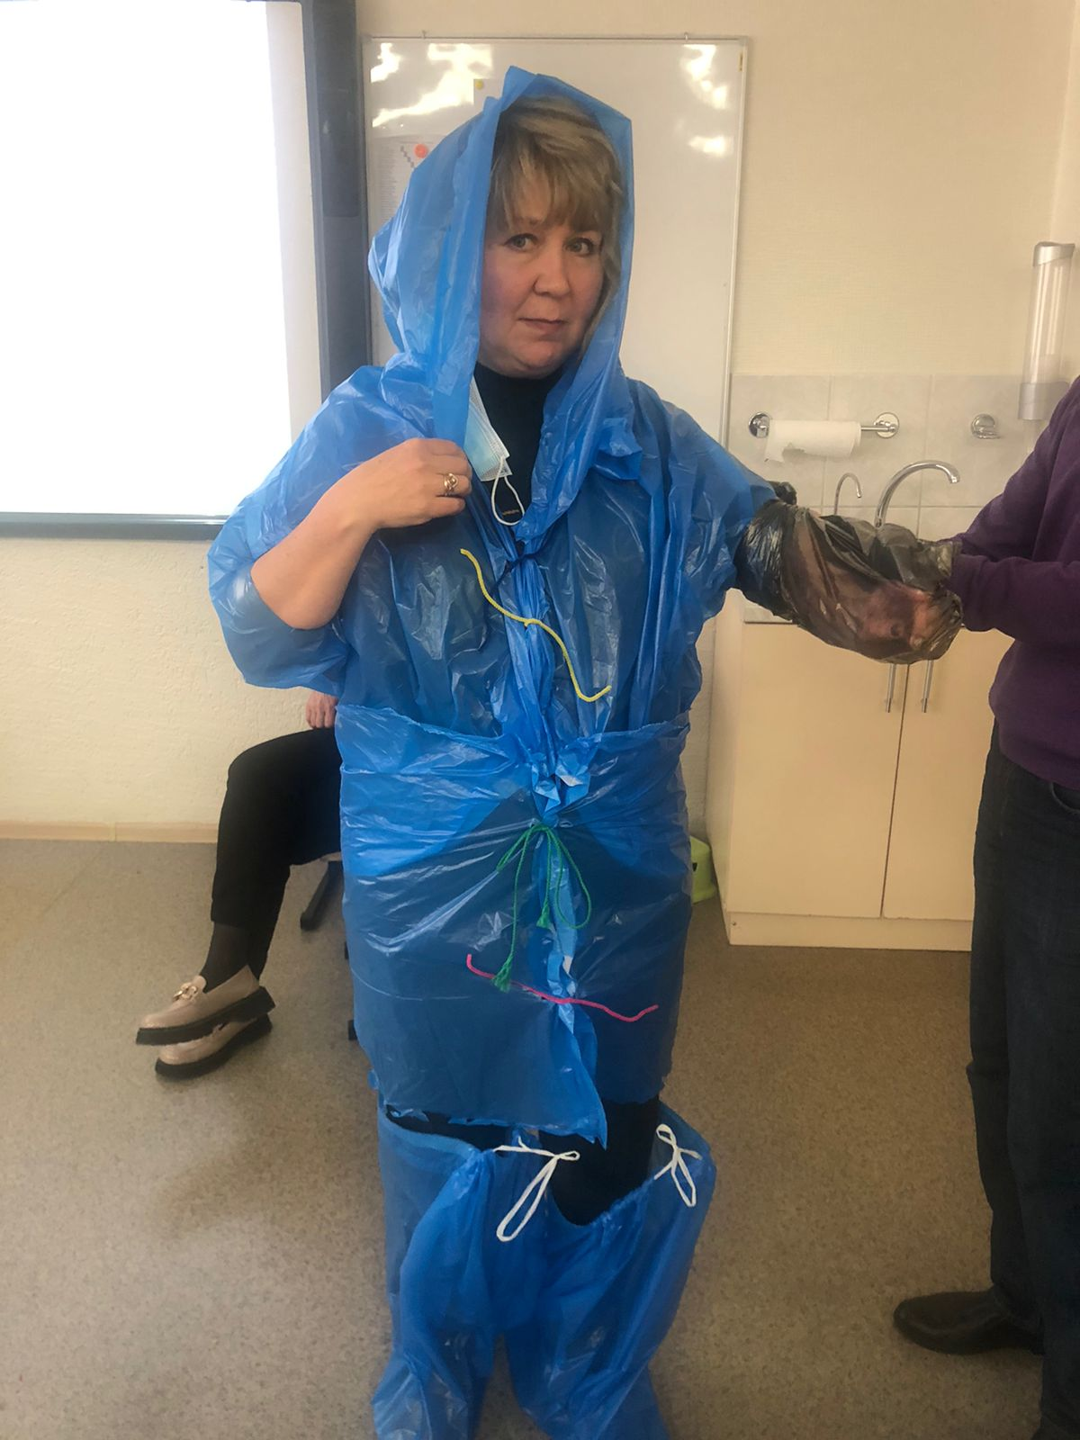
Изготовление командами плащей - дождевиков

Slide 22
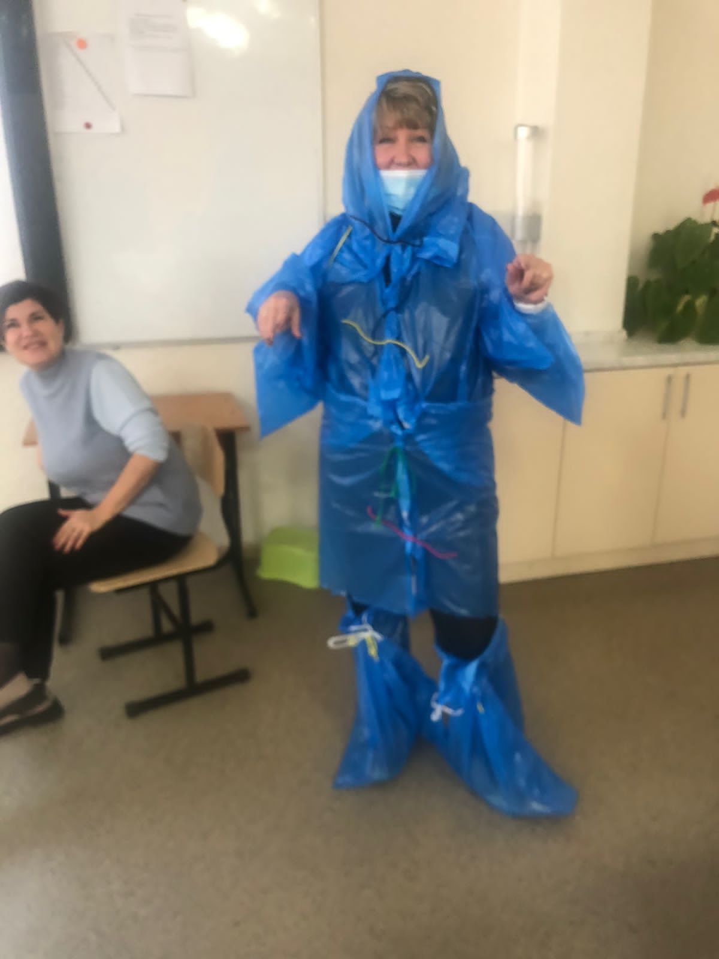
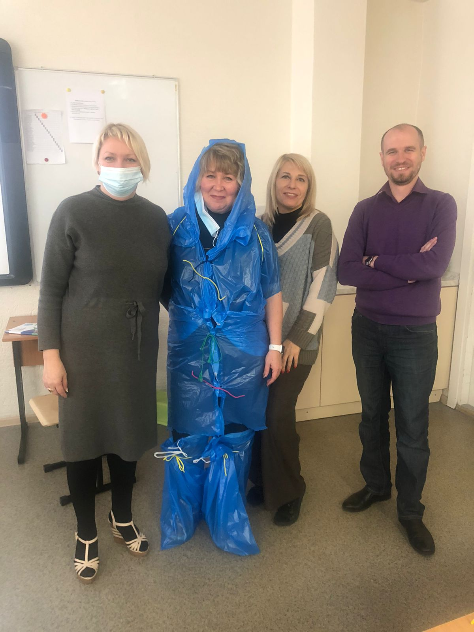
Представление работы команды 1

Slide 23
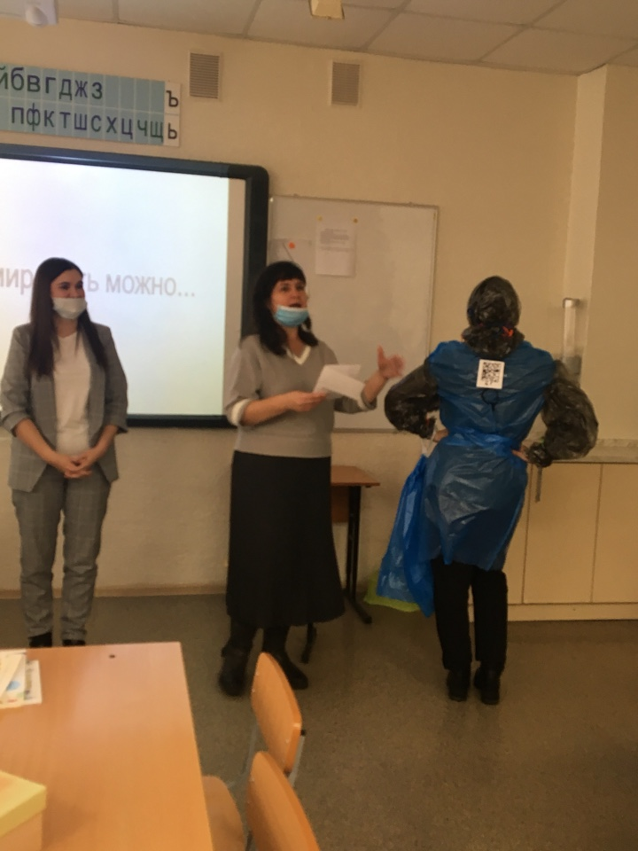
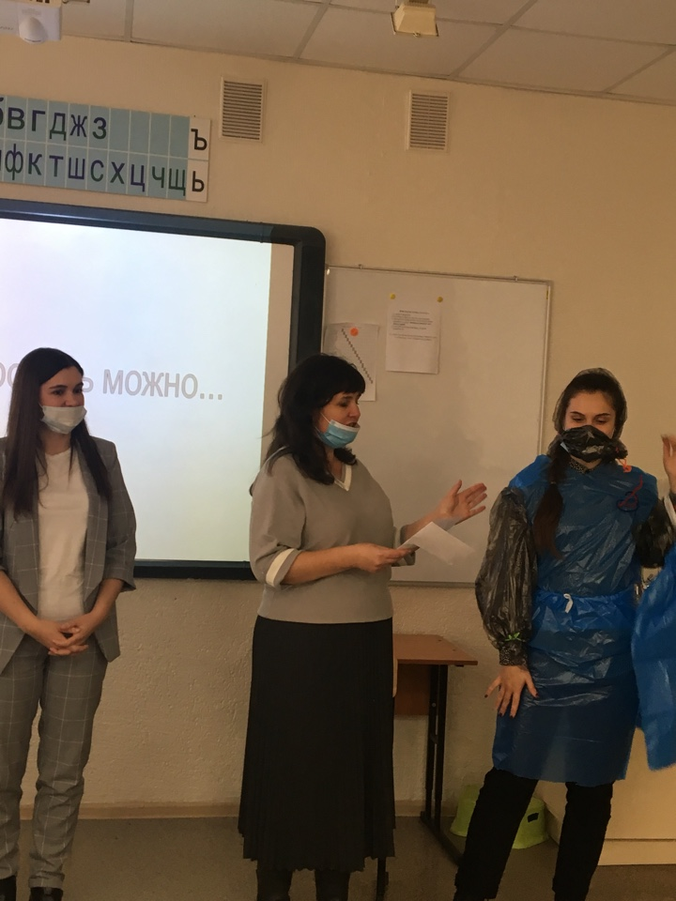
Представление работы команды 2

Slide 24
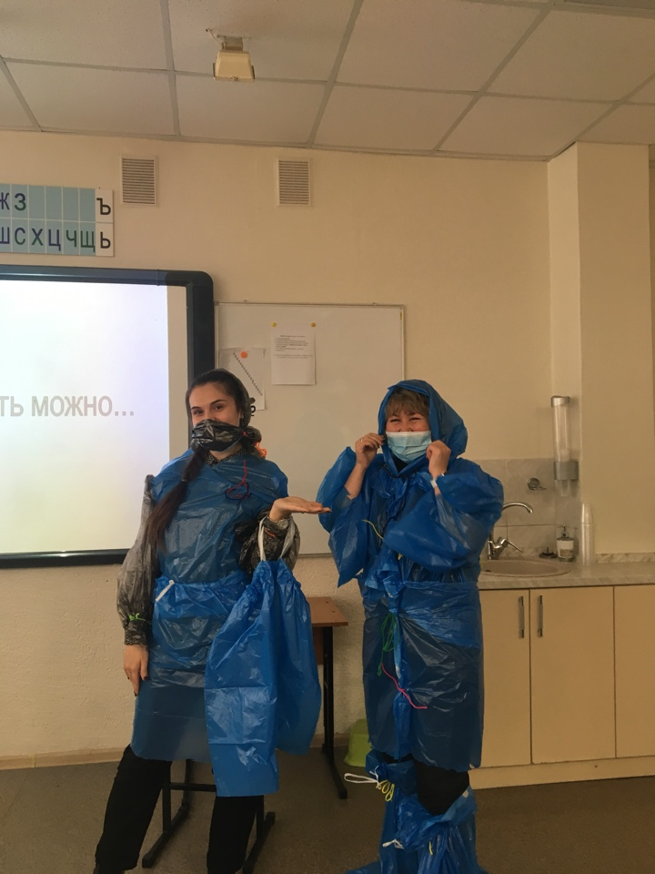
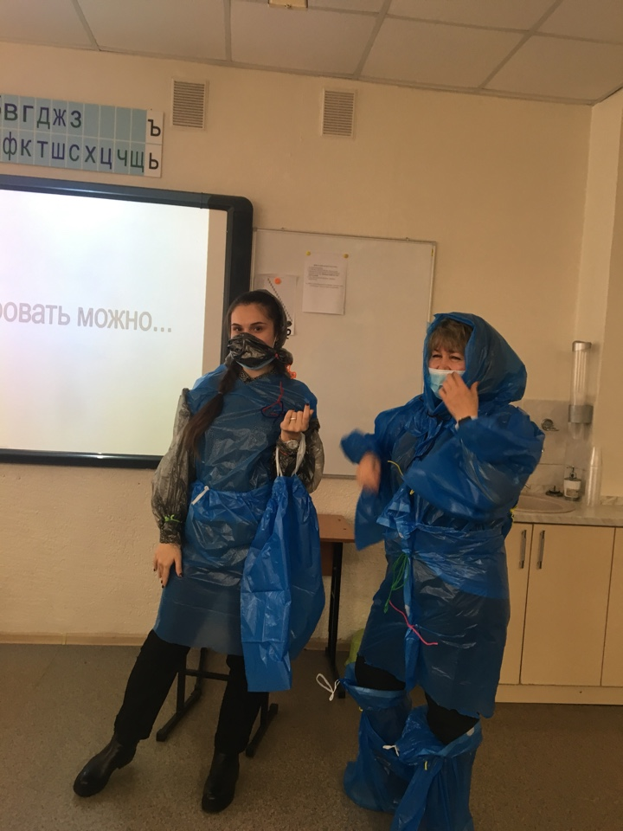
Актуальные модели

Slide 25
МОЛОДЦЫ!

